Slide 1
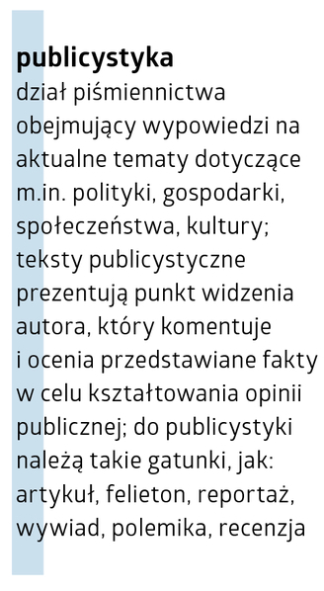
Pozytywistyczna publicystyka

Slide 2
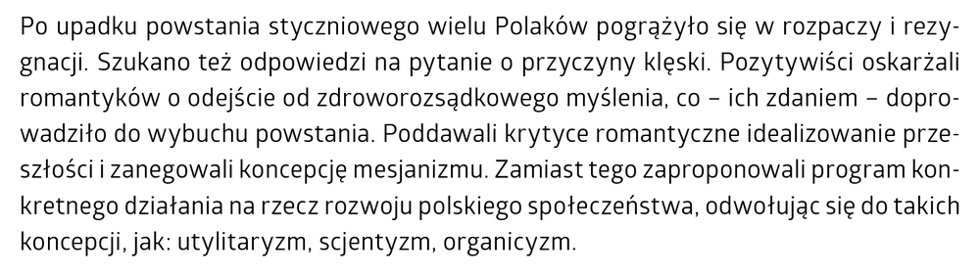
Czym są spory ideologiczne?

Slide 3
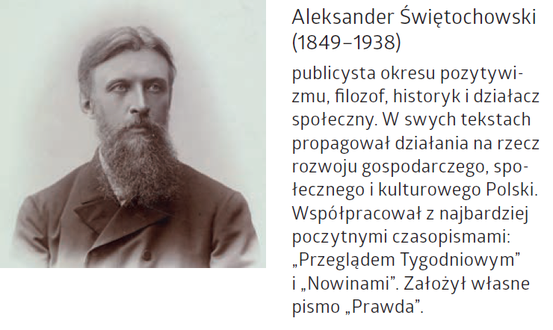
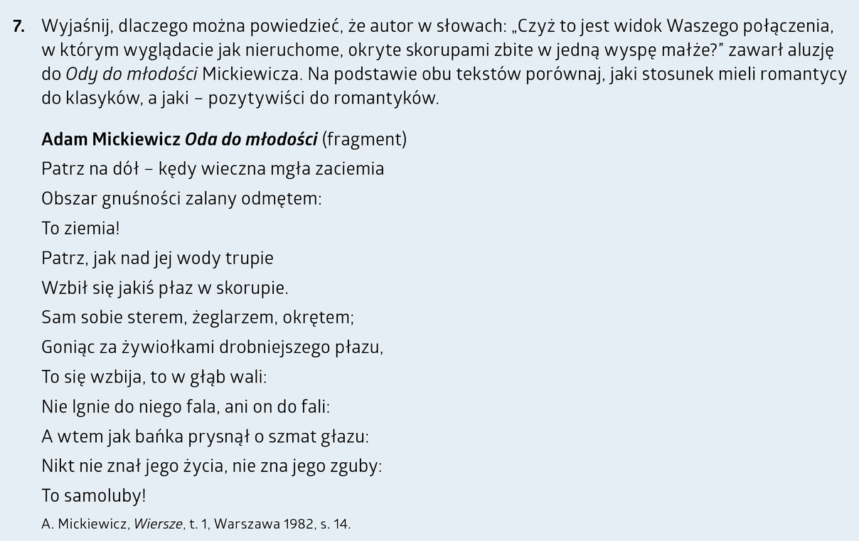
Czytamy, s. 31-33.
„My i Wy” jako manifest pokoleniowy
Konfrontacja światopoglądów
Zarzuty, stosunek do tradycji
Brak porozumienia
Językowe środki retoryczne

Slide 4
Jako manifest:
*postawy i cele nowego pokolenia
*sprzeciw wobec romantyzmu
*”My” jako osoby pragnące pracy i nauki dla dobra społeczeństwa, otwarte i niezależne
*”Wy” jako winowajcy stagnacji, ludzie pielęgnujący dawny, przebrzmiały ład, ludzie bezradni, niezdolni do działań

Slide 5
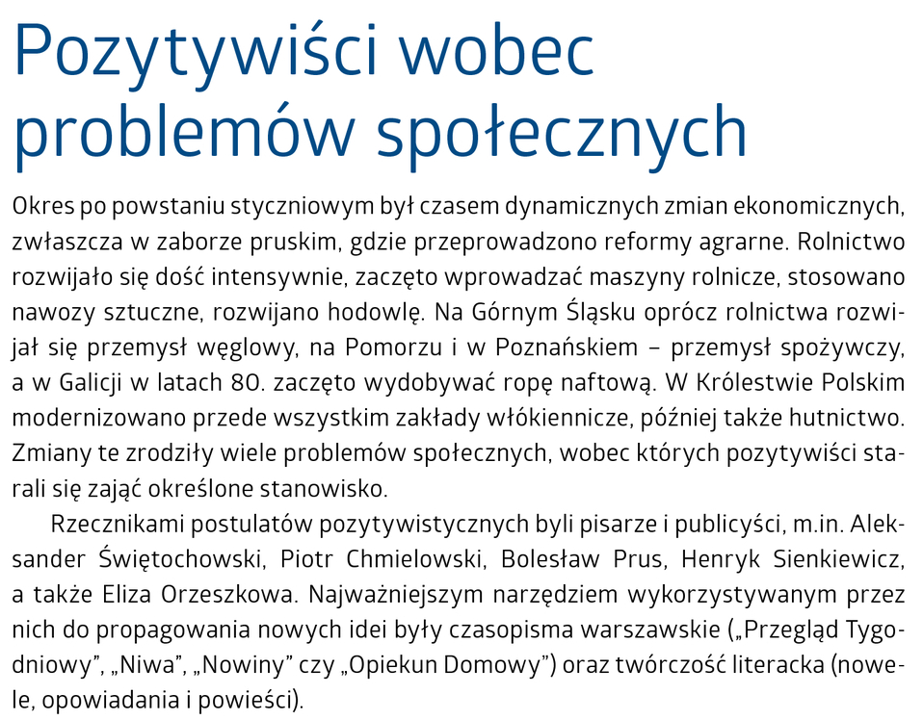

Slide 6
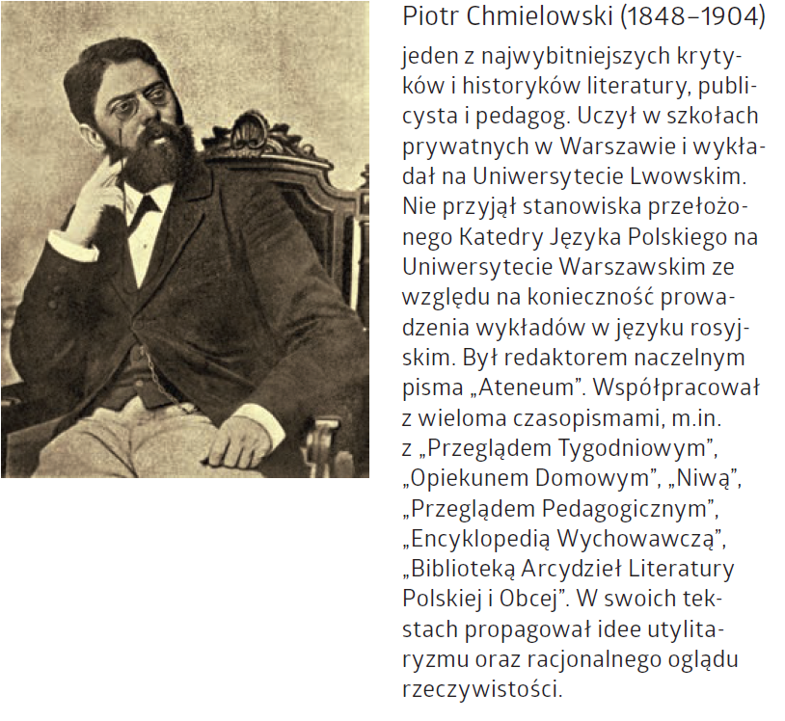

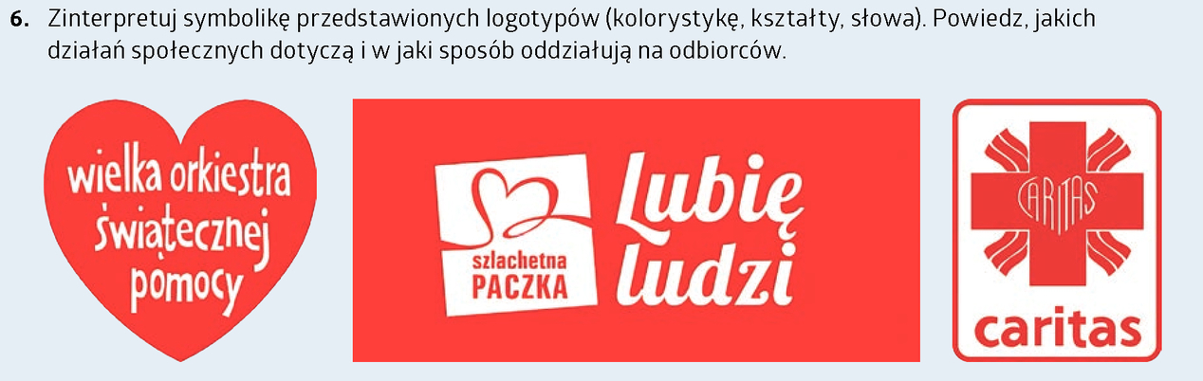
Czytamy, s. 35-36.
Obraz artysty
Zarzuty, oczekiwania, nakazy
Założenia Chmielowskiego a utylitaryzm.

Slide 7
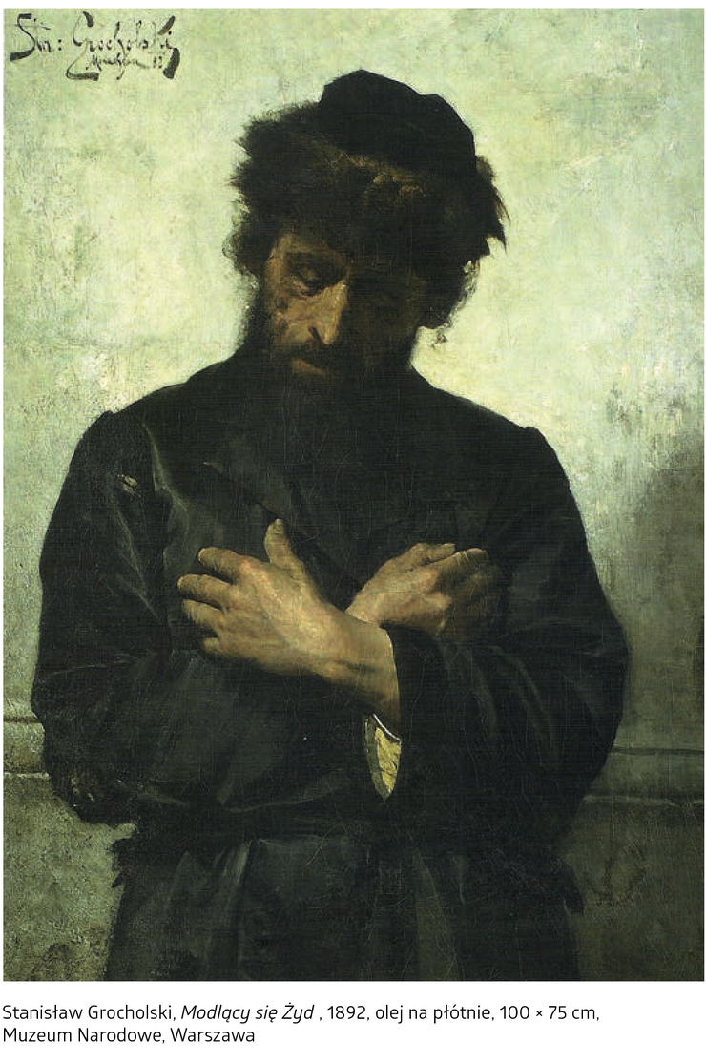

Czytamy, s. 37-39.
1. Przeszkoda w asymilacji.
2.Poglądy Orzeszkowej a organicyzm.
3. Funkcja perswazyjna tekstu.

Slide 8
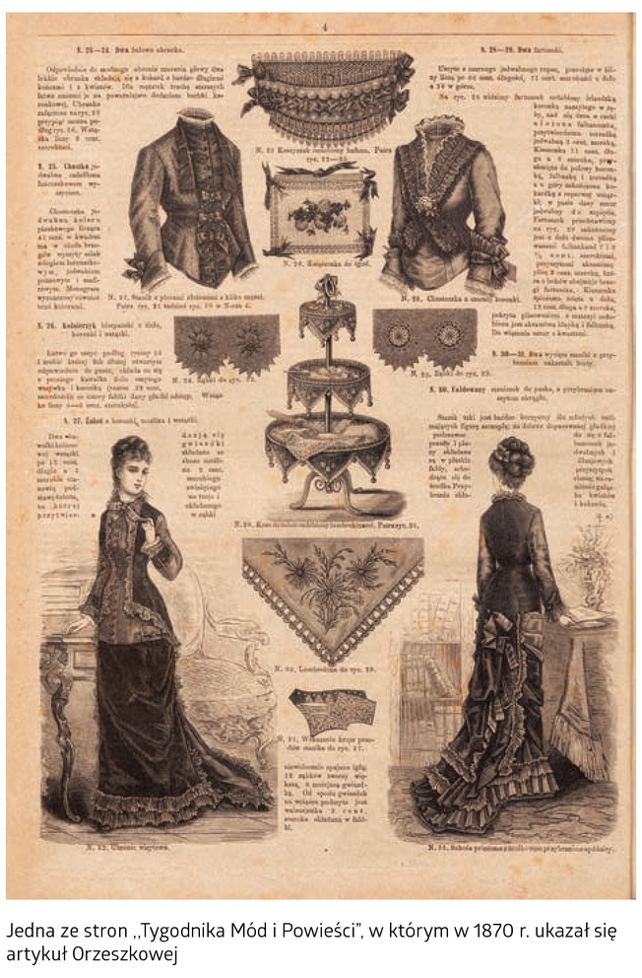

Czytamy, s.40-42.
1. Stereotypy.
2. Nierówności.
3. Postulaty.
4. Definicja „emancypacji kobiet”.

Slide 9
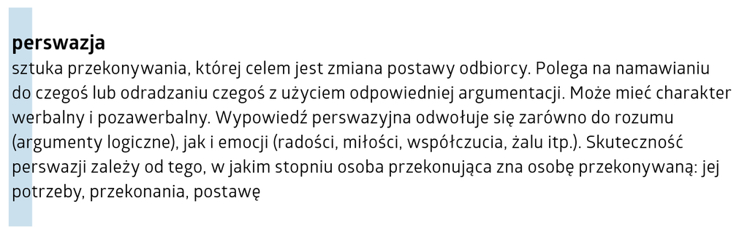
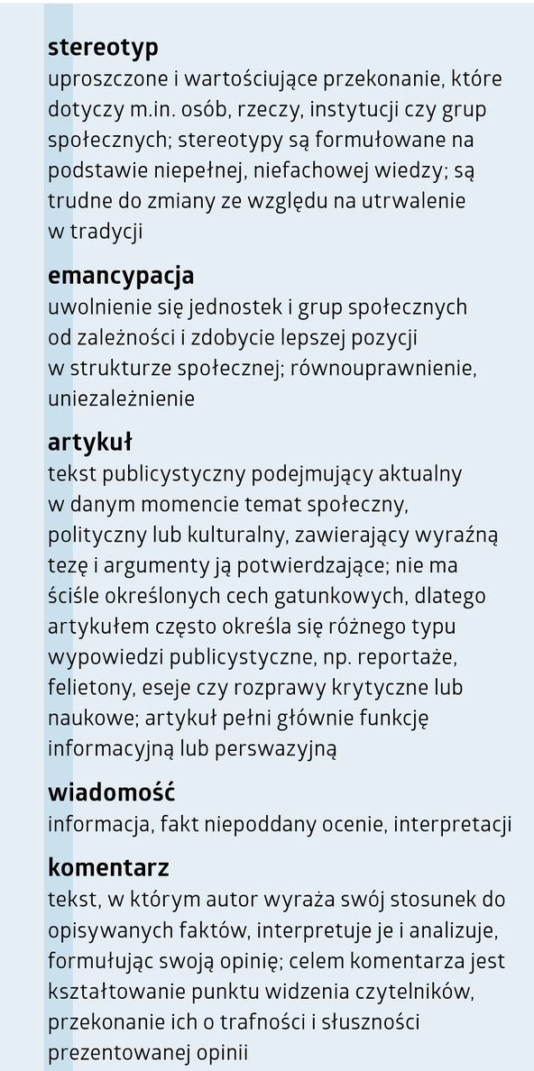
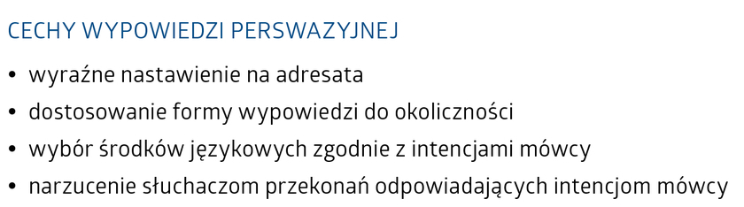
Podsumowanie
1 z 2
Strona 43
Udowodnij, że omawiane teksty są artykułami.
Znajdź wiadomość i komentarz.
Realizacja założeń pozytywizmu.
Funkcja perswazyjna.

Slide 10

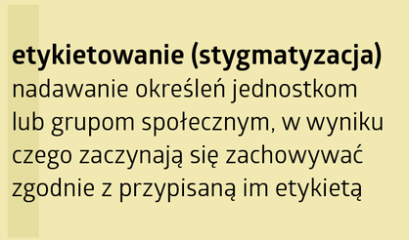
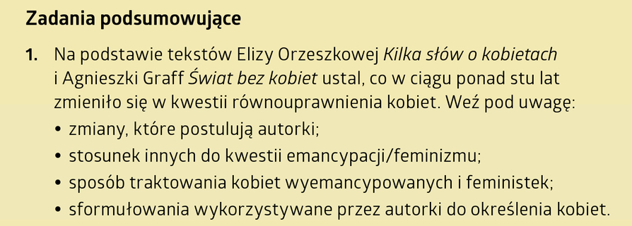
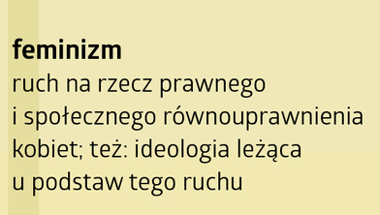
Nawiązanie
Etykietowanie, ironia, brak pouczeń.

Slide 11
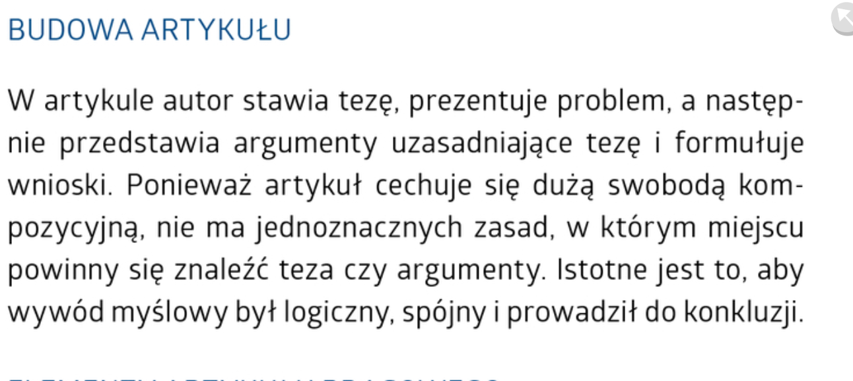
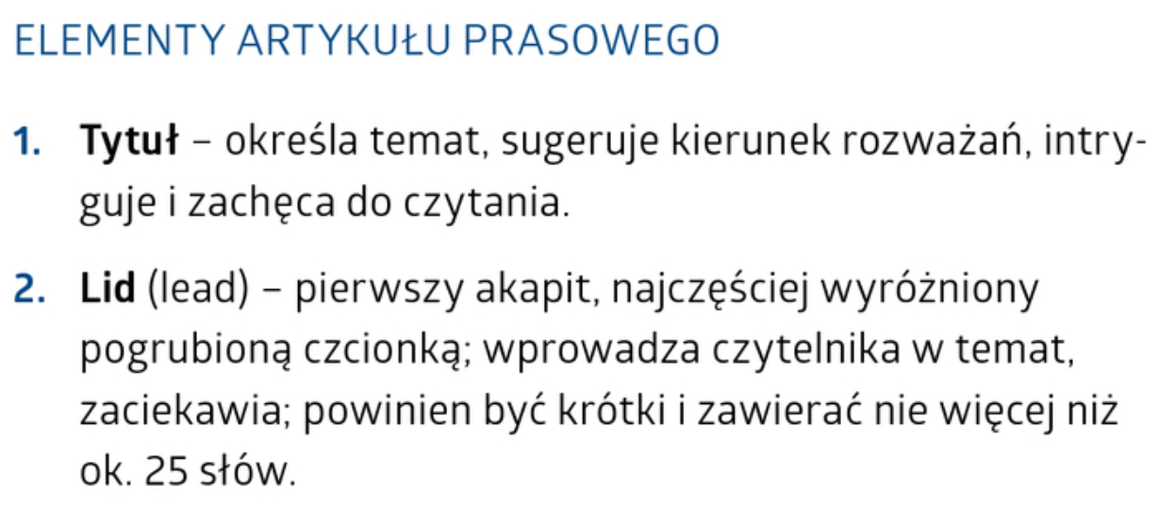
Artykuł

Slide 12
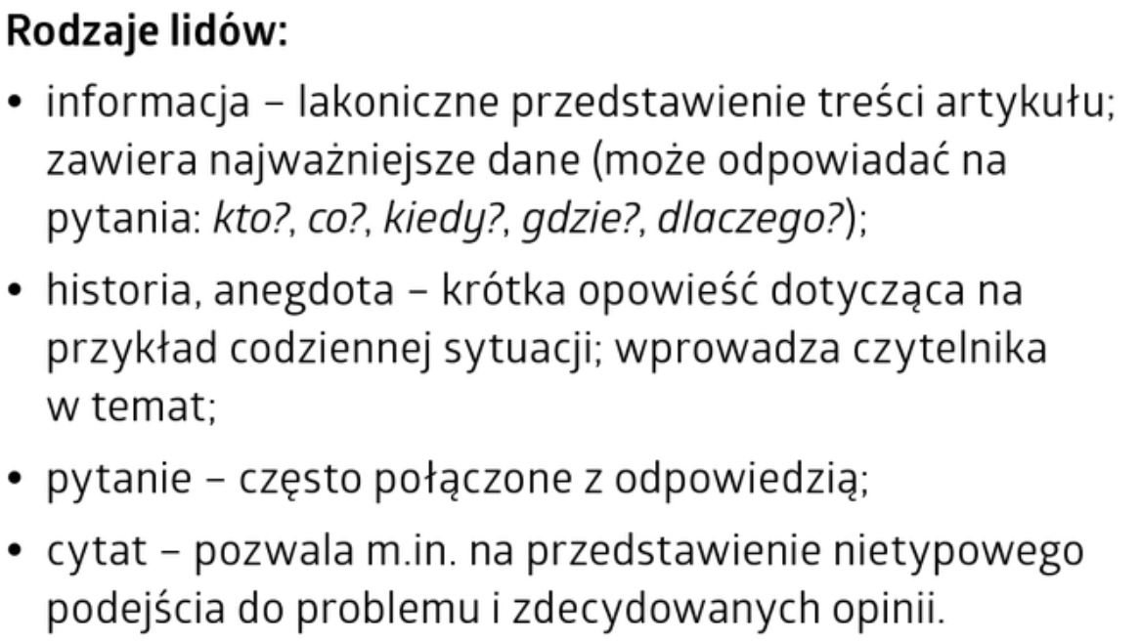

Slide 13
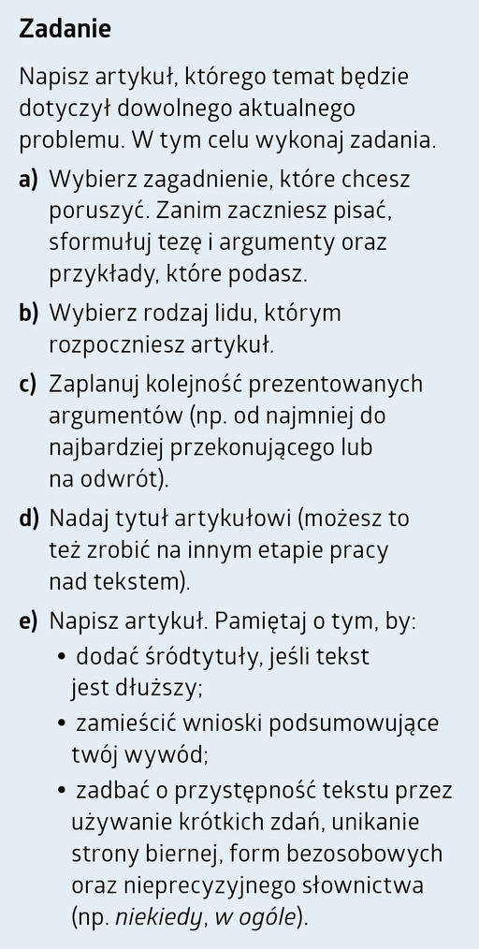
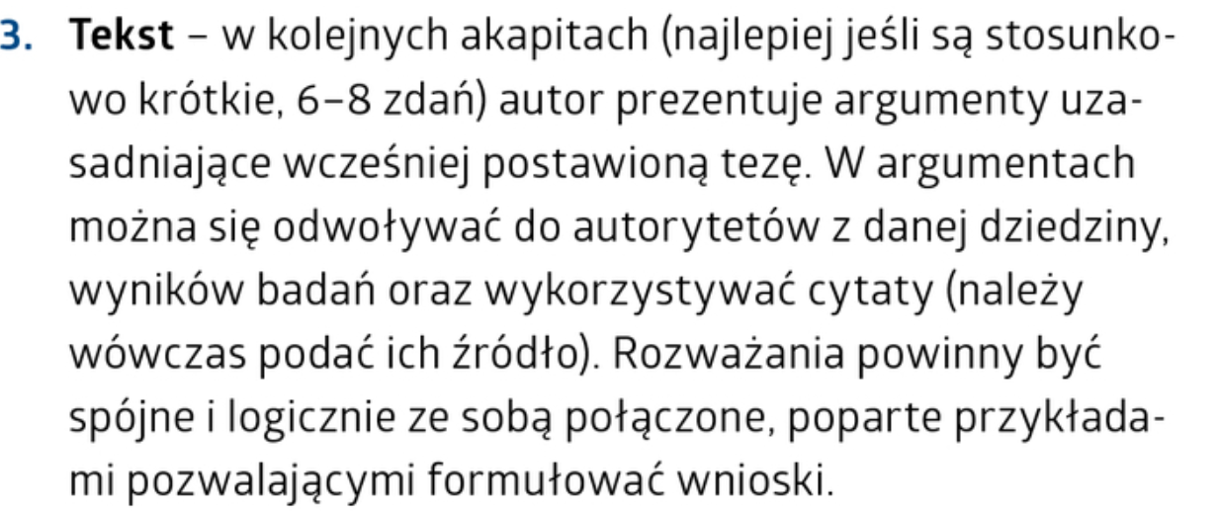
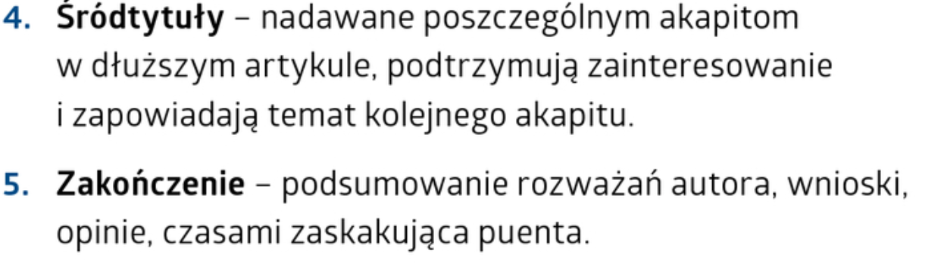

Slide 14

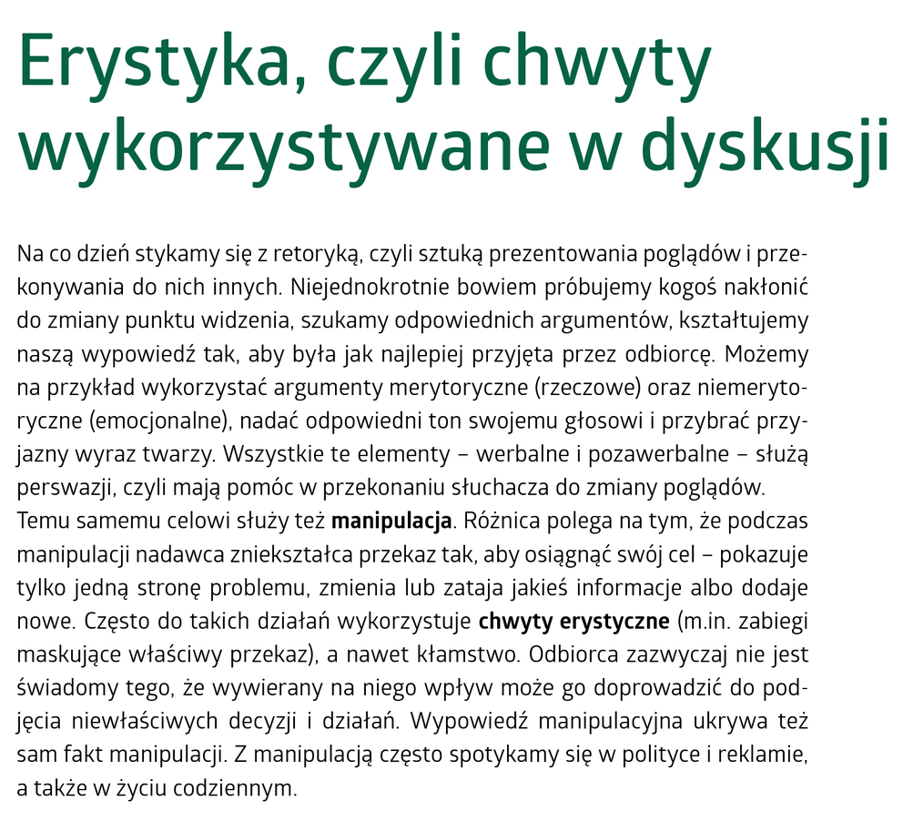
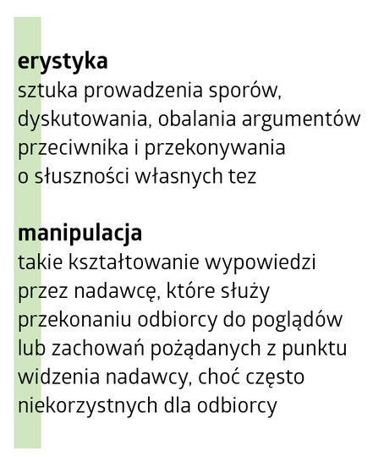
1 z 3
Strona 47

Slide 15
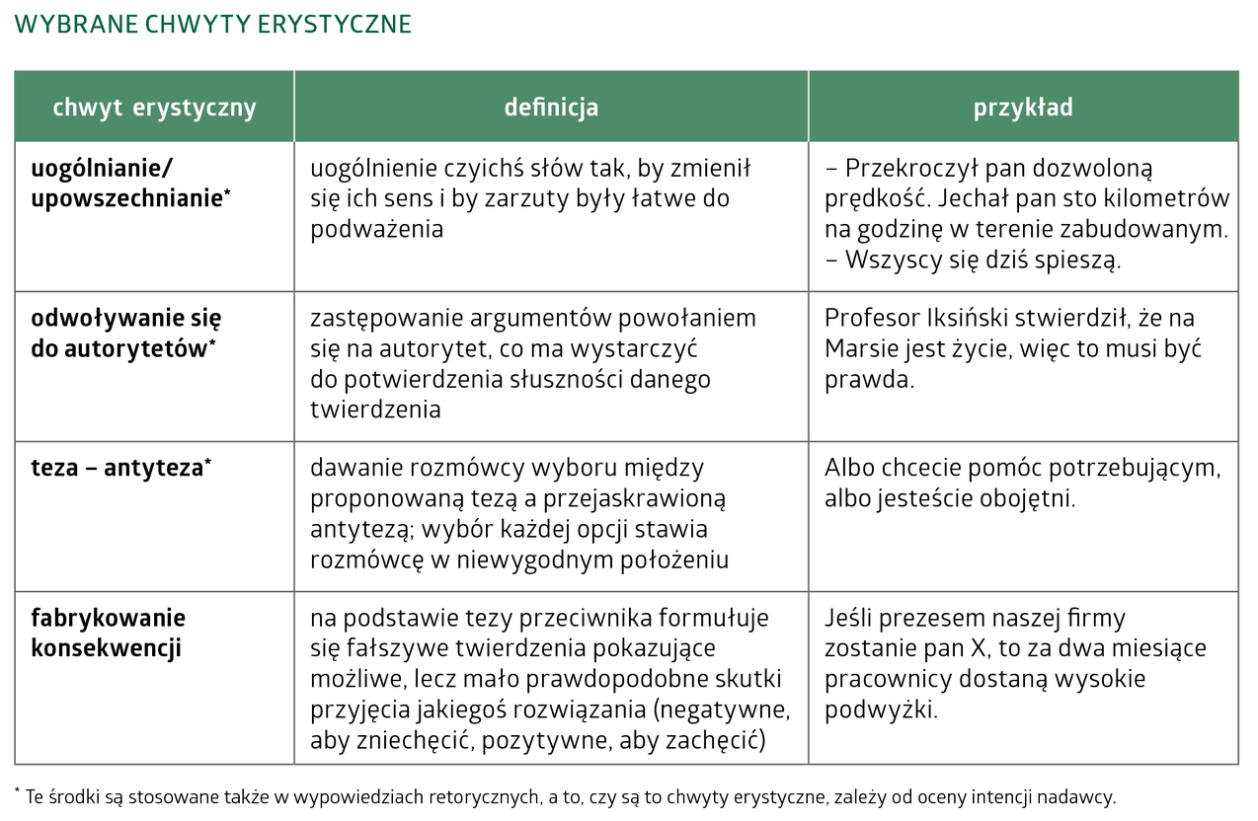

Slide 16
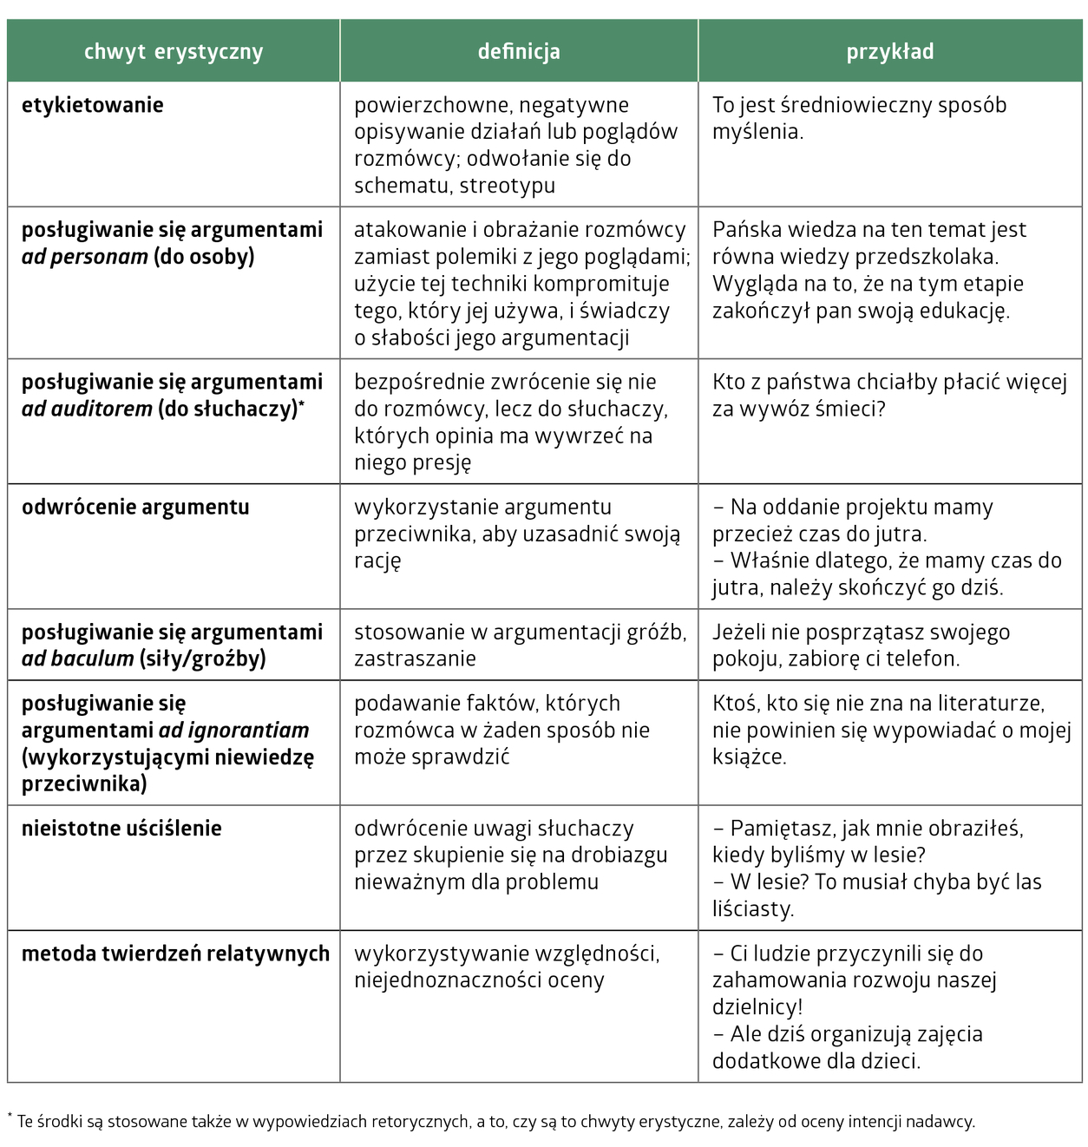
W polityce, w reklamie – omów ;)

